Slide 1
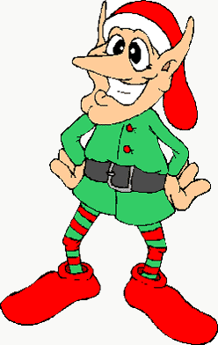
Γλυκά
Ποια από τα ακόλουθα είναι γλυκά των Χριστουγέννων;

Slide 2
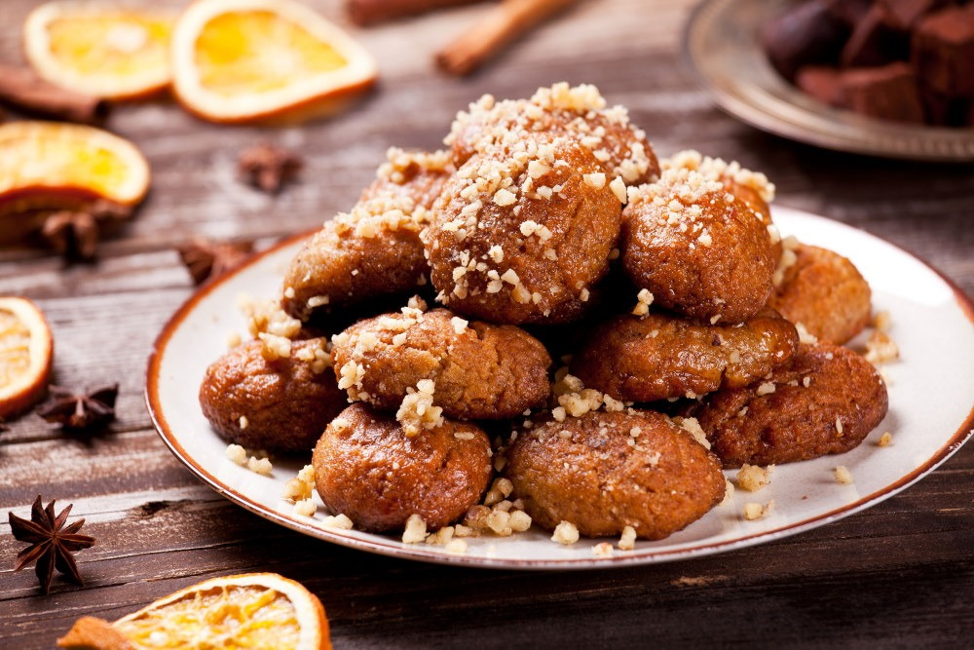

μελομακάρονα

Slide 3
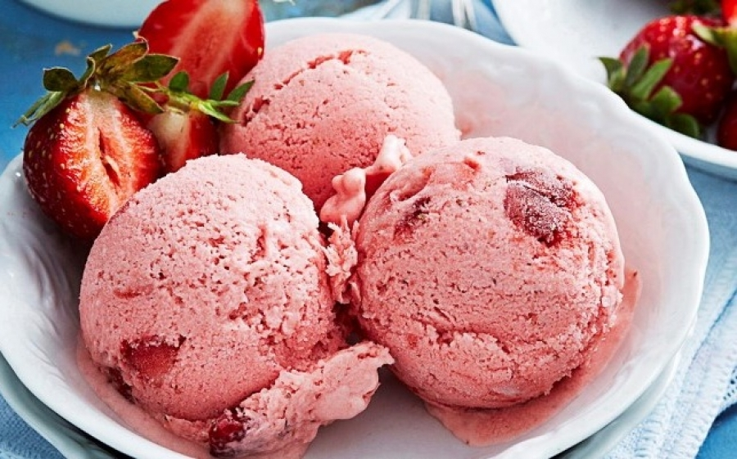

παγωτό

Slide 4
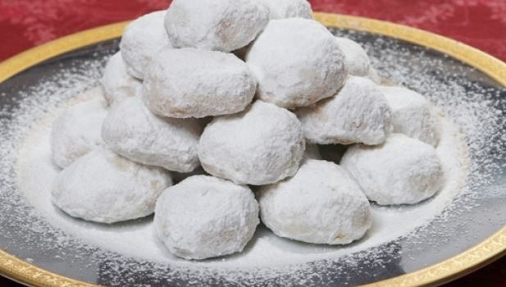
κουραμπιέδες

Slide 5
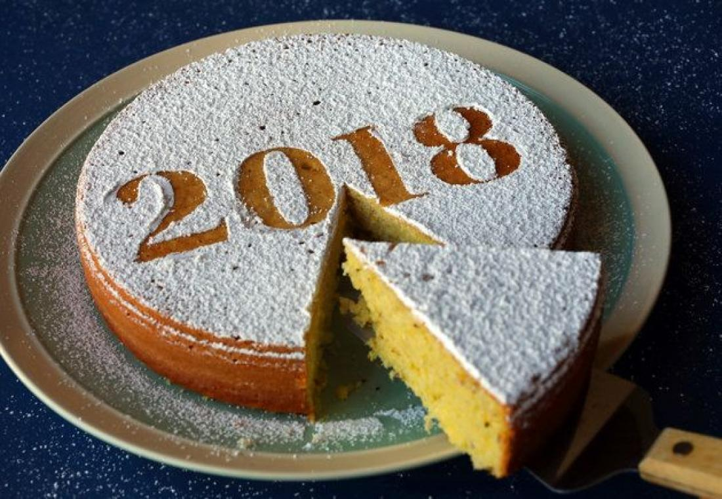
βασιλόπιτα

Slide 6
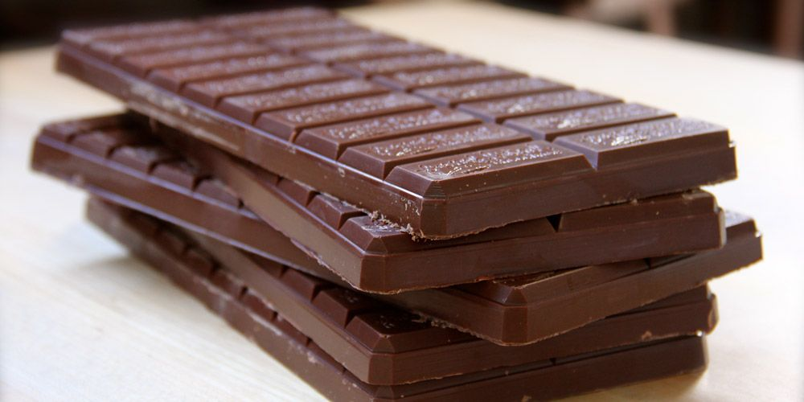
σοκολάτα

Slide 7
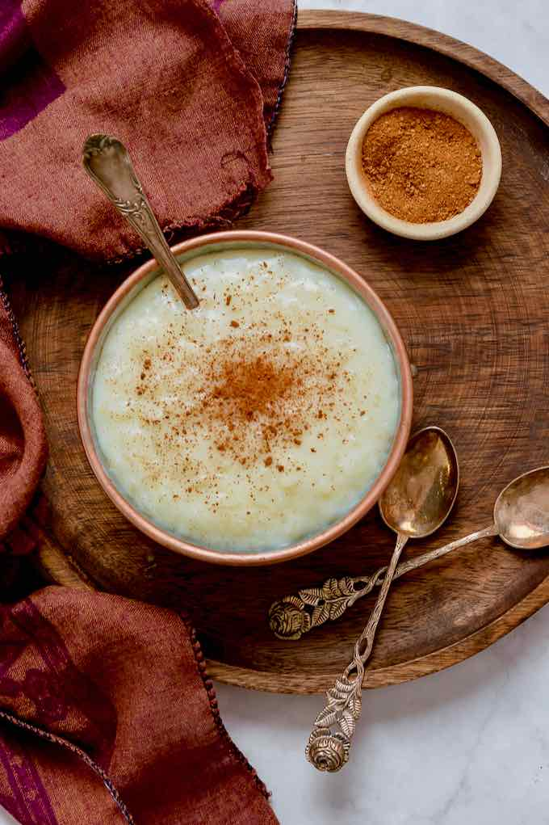
ρυζόγαλο

Slide 8
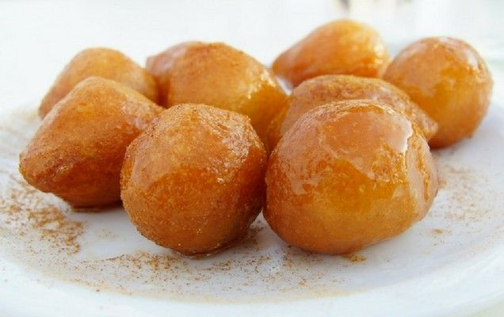
λουκουμάδες

Slide 9
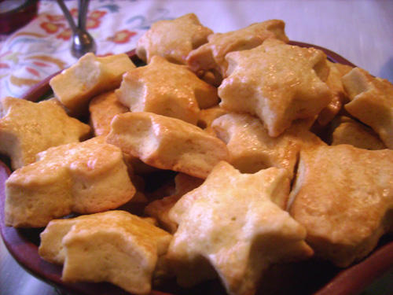
μπισκότα

Slide 10
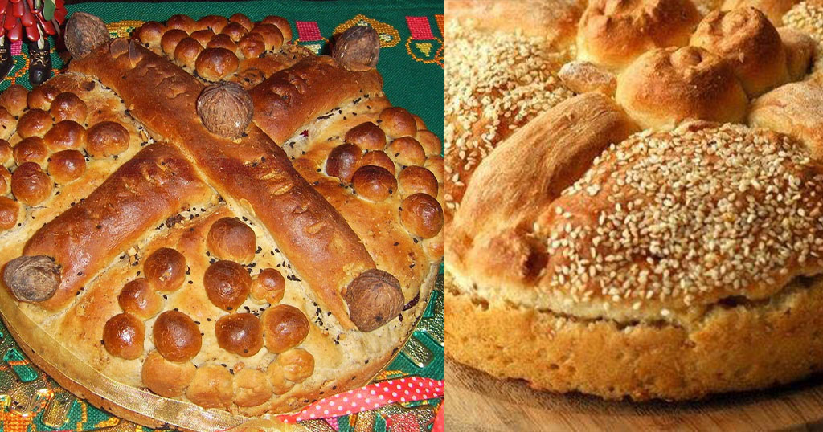
χριστόψωμο

